Slide 1
GraphQL
Diego Palharini – Gerente de produto
Julho/2020

Slide 2
Sumário
Contato com o GraphQL
O que é o GraphQL
Quando surgiu o GraphQL
Conceitos do GraphQL
Princípios do GraphQL
Usando o GraphiQL
GraphQL em python
Demonstração
Dúvidas e sugestões

Slide 3
1. Contato com o GraphQL
Primeiro contato: 2018.
Problemas de Underfetch/Overfetch.
Múltiplos endpoints.
Desenvolvimento do sistema de indicadores (Aline do Nascimento Rodrigues / Pedro Minicz).

Slide 4
2. O que é o GraphQL
De acordo com https://graphql.org/ GraphQL é uma linguagem de consulta para APIs e também uma ferramenta runtime para atender a requisições.
O GraphQL pode ser entendido como uma linguagem baseada na teoria de grafos(Graph) com capacidade de consultar e manipulação de dados estruturados.
GraphQL define um padrão de como as consultas devem ser criadas e como os dados devem ser retornados, um padrão de permite portabilidade para qualquer linguagem ou ambiente

Slide 5
2. O que é o GraphQL – continuação
O problemas que o GraphQL se proporciona a resolver (cenário):
Um endpoint é construído para entregar um determinado conjunto de dados e é usado para a função que foi destinado;
Com a adição de mais funcionalidades o mesmo endpoint é utilizado para outra função, mas desta vez ele retorna mais informações que o necessário;
Com a adição de mais funcionalidades o mesmo endpoint é utilizado para outra função, mas desta vez ele retorna menos informações que o necessário;
Como resolver isso:
Criar um novo endpoint que supre esta necessidade, gerando mais um endpoint;
Alterar o endpoint, passando parâmetros para definir o tipo de retorno;

Slide 6
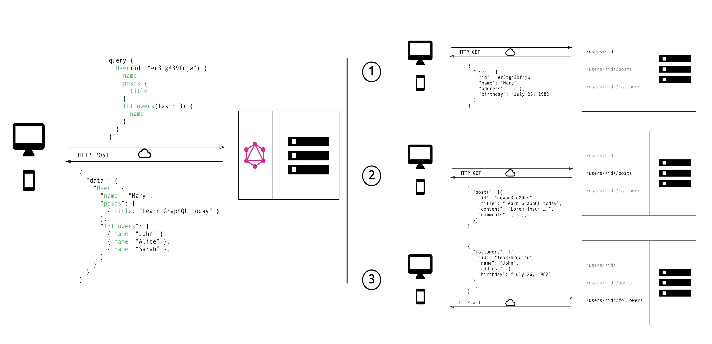
2. O que é o GraphQL – continuação

Slide 7
3. Quando surgiu o GraphQL
Desenvolvida em 2012 dentro do Facebook, por Lee Byron, Nick Schrock e Dan Shafer.
A primeira especificação inicial do GraphQL foi lançada em julho de 2015.
Em setembro de 2016 deixou sua etapa de "versão preliminar", estando pronta para o ambiente de produção.
Quem usa: Airbnb, Coursera, Facebook, Github, IBM, Paypal, Pinterest, Starbucks, The New York Times, Twitter...

Slide 8
4. Conceitos do GraphQL
SQL | GraphQL
SELECT | query
Insert - Update - Delete | mutation
- | subscription (websocket)
Consulta GraphQL
Retorno da consulta GraphQL
query {
allEmployes {
name
}
}
{
"data": {
"allLifts": [
{
"name": "Astra Express",
"status": "HOLD"
}, {
"name": "Jazz Cat",
"status": "HOLD"
}
]
}
}

Slide 9
4. Conceitos do GraphQL – continuação
Tipos primitivos
String
Inteiro
Float
Boolean
ID (identificadores únicos – strings)
Nó raiz
query {
allEmployes {
name
birthdate
}
}
Outras estruturas
Fragmentos – Blocos reutilizáveis
Union – União entre dois tipos
Interfaces – Múltiplo objetos em um único campo
Conjunto de seleção
Scheme First é a metodologia de design que fará com que a equipe
esteja igualmente cientes dos tipos de dados que compõem a aplicação

Slide 10
5. Princípios do GraphQL
Hierárquico – campos são alinhados em outros campos e a consulta é formada do mesmo modo como os dados serão devolvidos.
Centrado em produtos – orientado de acordo com as necessidades de dados do cliente.
Tipagem forte – cada dado tem um tipo específico em relação ao qual será validado.
Consultas especificadas pelo cliente – oferece os recursos que o cliente têm permissão para consumir.
Introspectivo – capaz de fazer consultas ao sistema de tipos do servidor GraphQL.
Documentação e testes – capaz de fornecer documentação e ferramenta de teste em um único local.

Slide 11
6. Usando o GraphiQL
Playground: http://snowtooth.moonhighway.com/

Slide 12
7. GraphQL em python
Para suporte ao banco de dados, é necessário instalar:
mysqlclient – cliente padrão do mysql
pymysql – wrapper de cliente mysql para o python
sqlalchemy – toolkit SQL para python - similar ao DAL
Para suporte ao GraphQL é necessário instalar:
graphene – mapeamento do banco de dados relacional em modelo de grafo hierárquico
graphene_sqlalchemy – wrapper graphene para o sqlalchemy

Slide 13
7. GraphQL em python – continuação
Para suporte a aplicação web:
flask (mirco web framework para python)
flask-graphql (extensão flask para GraphQL)
Para suporte ao deploy na internet:
uwsgi (web server gateway interface, conexão entre o flask e o web server)
nginx (web server / servidor de proxy reverso)

Slide 14
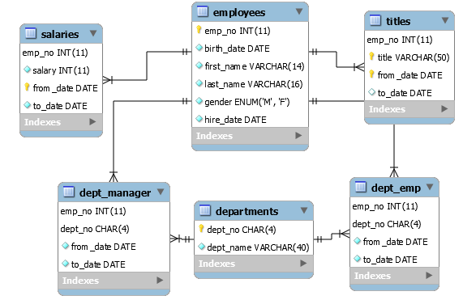
8. Demonstração
Banco de dados (https://github.com/datacharmer/test_db.)

Slide 15
8. Demonstração - continuação
Playground: http://127.0.0.1:5000/graphql
Github: https://github.com/tecsusbr/graphql

Slide 16

9. Dúvidas e sugestões

Slide 17
9. Referências
/
https://graphql.org/
https://docs.graphene-python.org/projects/sqlalchemy/en/latest/tutorial
Introdução ao GraphQL - Eve Porcello e Alex Banks, Editora Novatec.
Projeto de Indicadores TecSUS (Projeto interno da empresa)

